Slide 1


面向高校体育教学的智慧课堂平台
TONGJI
UNIVERSITY
汇报人：郝哲逸
项目成员：
2350223 戴昊晟 2354090 王家睿
2457054 齐震罡
2354100 郝哲逸

Slide 2

01
设计概述
02
设计视图
03
接口设计
04
数据设计
05
非功能需求设计
06
设计决策与依据
07
测试设计

Slide 3

01
请输入
你的标题
添加副标题|添加副标题|添加副标题|
点击此处添加文本信息。标题数字等都可以通过点击和重新输入进行更改，顶部“开始”面板中可以对字体、字号、颜色、行距等进行修改。建议正文14号字，1.3倍字间距
PART ONE.

Slide 4
请输入你的标题
添加副标题|添加副标题|添加副标题
输入文本信息
输入文本信息
输入文本信息
输入文本信息
本模板涉及的文字、图形、图像、声音以及视频剪辑等多媒体元素均可编辑。
本模板涉及的文字、图形、图像、声音以及视频剪辑等多媒体元素均可编辑。
本模板涉及的文字、图形、图像、声音以及视频剪辑等多媒体元素均可编辑。
本模板涉及的文字、图形、图像、声音以及视频剪辑等多媒体元素均可编辑。
文本信息
文本信息
文本信息
文本信息
本模板涉及的文字、图形等多媒体元素均可编辑
本模板涉及的文字、图形等多媒体元素均可编辑
本模板涉及的文字、图形等多媒体元素均可编辑
本模板涉及的文字、图形等多媒体元素均可编辑

Slide 5

请输入你的标题
添加副标题|添加副标题|添加副标题
01
输入文本信息
01
02
本模板涉及的文字、图形、图像、声音以及视频剪辑等多媒体元素均可编辑，替换
02
输入文本信息
03
本模板涉及的文字、图形、图像、声音以及视频剪辑等多媒体元素均可编辑，替换
输入文本信息
03
输入文本信息
本模板涉及的文字、图形、图像、声音以及视频剪辑等多媒体元素均可编辑，替换
本模板涉及的文字、图形、图像、声音以及视频剪辑等多媒体元素均可编辑，替换

Slide 6
请输入你的标题
添加副标题|添加副标题|添加副标题
文本信息
文本信息
本模板涉及的文字、图形等多媒体元素均可编辑
本模板涉及的文字、图形等多媒体元素均可编辑。
文本信息
文本信息
本模板涉及的文字、图形等多媒体元素均可编辑
本模板涉及的文字、图形等多媒体元素均可编辑。
文本信息
文本信息
本模板涉及的文字、图形等多媒体元素均可编辑
本模板涉及的文字、图形等多媒体元素均可编辑。

Slide 7
请输入你的标题
添加副标题|添加副标题|添加副标题
输入文本信息
本模板涉及的文字、图形、图像、声音以及视频等多媒体元素均可编辑，替换。演示文档可以在投影仪或电脑上进行演示，亦可制作成胶片，以便用于更广泛的领域中。
文本信息
本模板涉及的文字、图形等多媒体元素均可编辑
文本信息
文本信息
本模板涉及的文字、图形等多媒体元素均可编辑
本模板涉及的文字、图形等多媒体元素均可编辑
文本信息
本模板涉及的文字、图形等多媒体元素均可编辑
文本信息
文本信息
本模板涉及的文字、图形等多媒体元素均可编辑
本模板涉及的文字、图形等多媒体元素均可编辑
文本信息
文本信息
本模板涉及的文字、图形等多媒体元素均可编辑
本模板涉及的文字、图形等多媒体元素均可编辑

Slide 8
请输入你的标题
添加副标题|添加副标题|添加副标题
输入文本信息
输入文本信息
输入文本信息
本模板涉及的文字、图形、图像、声音以及视频等多媒体元素均可编辑，替换。演示文档可以在投影仪或电脑上进行演示，亦可制作成胶片，以便用于更广泛的领域中
点击此处输入文本信息。本模板涉及的文字、图形、图像、声音以及视频剪辑等多媒体元素均可编辑，替换
点击此处输入文本信息。本模板涉及的文字、图形、图像、声音以及视频剪辑等多媒体元素均可编辑，替换

Slide 9
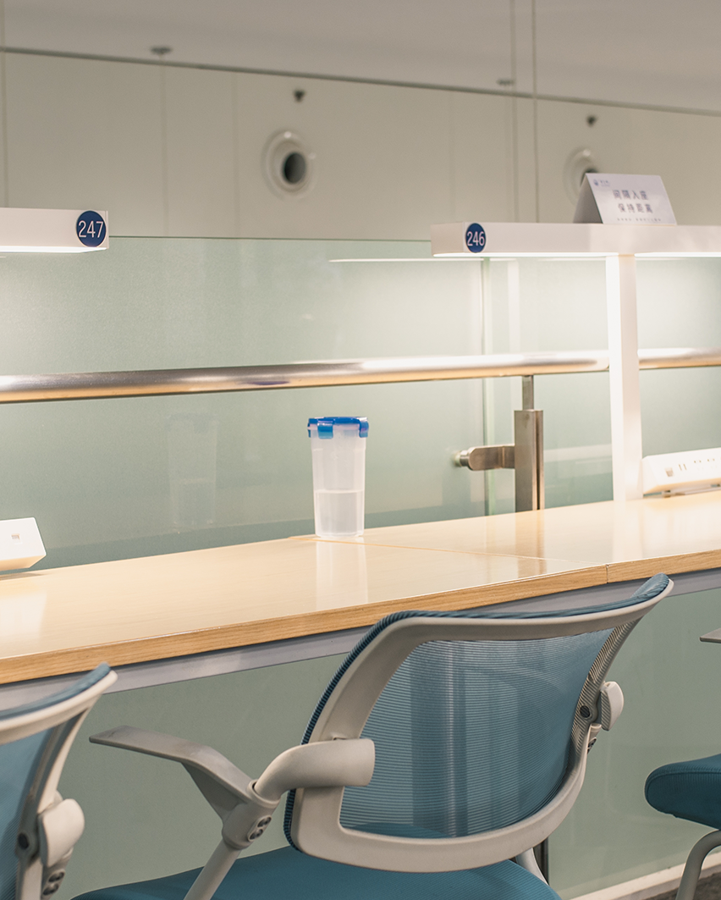
请输入你的标题
添加副标题|添加副标题|添加副标题
文本信息
可以对字体、字号、颜色、行距进行修改
点击此处输入文本信息。本模板涉及的文字、图形、图像、声音以及视频等多媒体元素均可编辑，替换。演示文档可以在投影仪或电脑上进行演示，亦可制作成胶片，以便用于更广泛的领域中。本模板涉及的文字、图形等多媒体元素均可编辑。
文本信息
文本信息
文本信息
本模板涉及的文字、图形、图像、声音以及视频等多媒体元素均可编辑，替换。演示文档可以在投影仪或电脑上进行演示，亦可制作成胶片，以便用于更广泛的领域中。本模板涉及的文字、图形等多媒体元素均可编辑。
本模板涉及的文字、图形、图像、声音以及视频等多媒体元素均可编辑，替换。演示文档可以在投影仪或电脑上进行演示，亦可制作成胶片，以便用于更广泛的领域中。本模板涉及的文字、图形等多媒体元素均可编辑。
本模板涉及的文字、图形、图像、声音以及视频等多媒体元素均可编辑，替换。演示文档可以在投影仪或电脑上进行演示，亦可制作成胶片，以便用于更广泛的领域中。本模板涉及的文字、图形等多媒体元素均可编辑。

Slide 10
请输入你的标题
添加副标题|添加副标题|添加副标题
输入标题文本
本模板涉及的文字、图形、图像、声音以及视频剪辑等多媒体元素均可编辑，替换
点击此处
输入文本信息
输入标题文本
本模板涉及的文字、图形、图像、声音以及视频剪辑等多媒体元素均可编辑，替换
本模板涉及的文字、图形、图像、声音以及视频等多媒体元素均可编辑，替换。演示文档可以在投影仪或电脑上进行演示，亦可制作成胶片，以便用于更广泛的领域中
输入标题文本
本模板涉及的文字、图形、图像、声音以及视频等多媒体元素均可编辑，替换。演示文档可以在投影仪或电脑上进行演示，亦可制作成胶片，以便用于更广泛的领域中
本模板涉及的文字、图形、图像、声音以及视频剪辑等多媒体元素均可编辑，替换
输入标题文本
本模板涉及的文字、图形、图像、声音以及视频剪辑等多媒体元素均可编辑，替换

Slide 11

请输入你的标题
添加副标题|添加副标题|添加副标题
点击此处
输入文本信息
本模板涉及的文字、图形、图像、声音以及视频等多媒体元素均可编辑，替换。演示文档可以在投影仪或电脑上进行演示，亦可制作成胶片，以便用于更广泛的领域中
本模板涉及的文字、图形、图像、声音以及视频等多媒体元素均可编辑，替换。演示文档可以在投影仪或电脑上进行演示，亦可制作成胶片，以便用于更广泛的领域中
输入文本信息

Slide 12
请输入你的标题
添加副标题|添加副标题|添加副标题
输入文本信息
输入文本信息
输入文本信息
本模板涉及的文字、图形、图像、声音以及视频剪辑等多媒体元素均可编辑，替换。
本模板涉及的文字、图形、图像、声音以及视频剪辑等多媒体元素均可编辑，替换。
本模板涉及的文字、图形、图像、声音以及视频剪辑等多媒体元素均可编辑，替换。

Slide 13
请输入你的标题
添加副标题|添加副标题|添加副标题
输入文本信息
本模板涉及的文字、图形、图像、声音以及视频等多媒体元素均可编辑，替换。演示文档可以在投影仪或电脑上进行演示，亦可制作成胶片，以便用于更广泛的领域中

Slide 14
03
接口设计
PART ONE.

Slide 15
后端主功能模块接口
用户组接口
用户组部分的接口主要提供包括用户注册（注册校验），用户个人信息获取与维护在内的相关功能。该部分API的路径为：/Controllers/User_controllers。
教师-课程组接口
教师-课程组部分的接口主要提供包括教师创建课程，获取与维护课程信息在内的相关功能。该部分API的路径为：/Controllers/Course_controllers。
学生-课程组接口
学生-课程组部分的接口主要提供包括学生加入，退出课程以及查询课程信息，教师获取参加当前课程的学生信息，管理当前课程中的学生在内的相关功能。该部分API的路径为：/Controllers/Course_student_controllers。
教学内容组接口
教学内容组部分的接口主要提供包括教师创建，管理教学内容，用户查询查看教学内容在内的相关功能。该部分API的路径为：/Controllers/Class_controllers。
作业与提交组接口
教学内容组部分的接口主要提供包括教师创建，管理作业，学生提交作业，AI批阅作业，教师审阅AI结果并批改作业的的相关功能。该部分API的路径为：/Controllers/Homework_controllers。

Slide 16
后端AI模块接口
AIChat模块接口
AIChat模块是智慧课堂平台的AI对话助手功能，基于ChatGLM等大语言模型，为教师和学生提供训练问题咨询、个性化指导、学习答疑等服务。
核心功能概述：
多模型支持：支持通义千问、文心一言、Moonshot等多种大语言模型
会话管理：支持多用户、多会话的对话历史管理
上下文理解：保持对话连贯性，理解训练场景上下文
专业领域知识：针对体育训练、动作纠正、健身计划等专业问题优化
YOLO模块接口
YOLO模块是基于YOLOv8模型的计算机视觉动作识别与分析模块，负责处理学生上传的训练视频，进行动作检测、关键点提取、动作规范度评估等。
核心功能概述：
动作识别：支持深蹲、俯卧撑、引体向上、硬拉等基础训练动作
关键点检测：提取人体关键骨骼点，计算关节角度
动作计数：自动统计动作完成次数
规范性评估：基于标准动作模板评估动作规范性5. 实时处理：支持视频流处理和批量处理

Slide 17
04
数据设计
PART ONE.

Slide 18
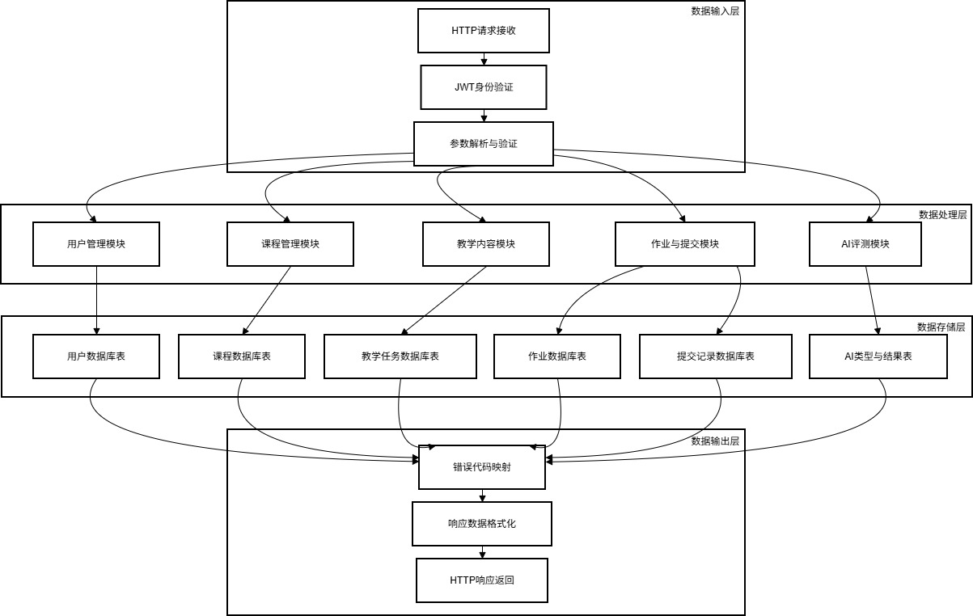
后端主功能模块核心数据流程图

Slide 19
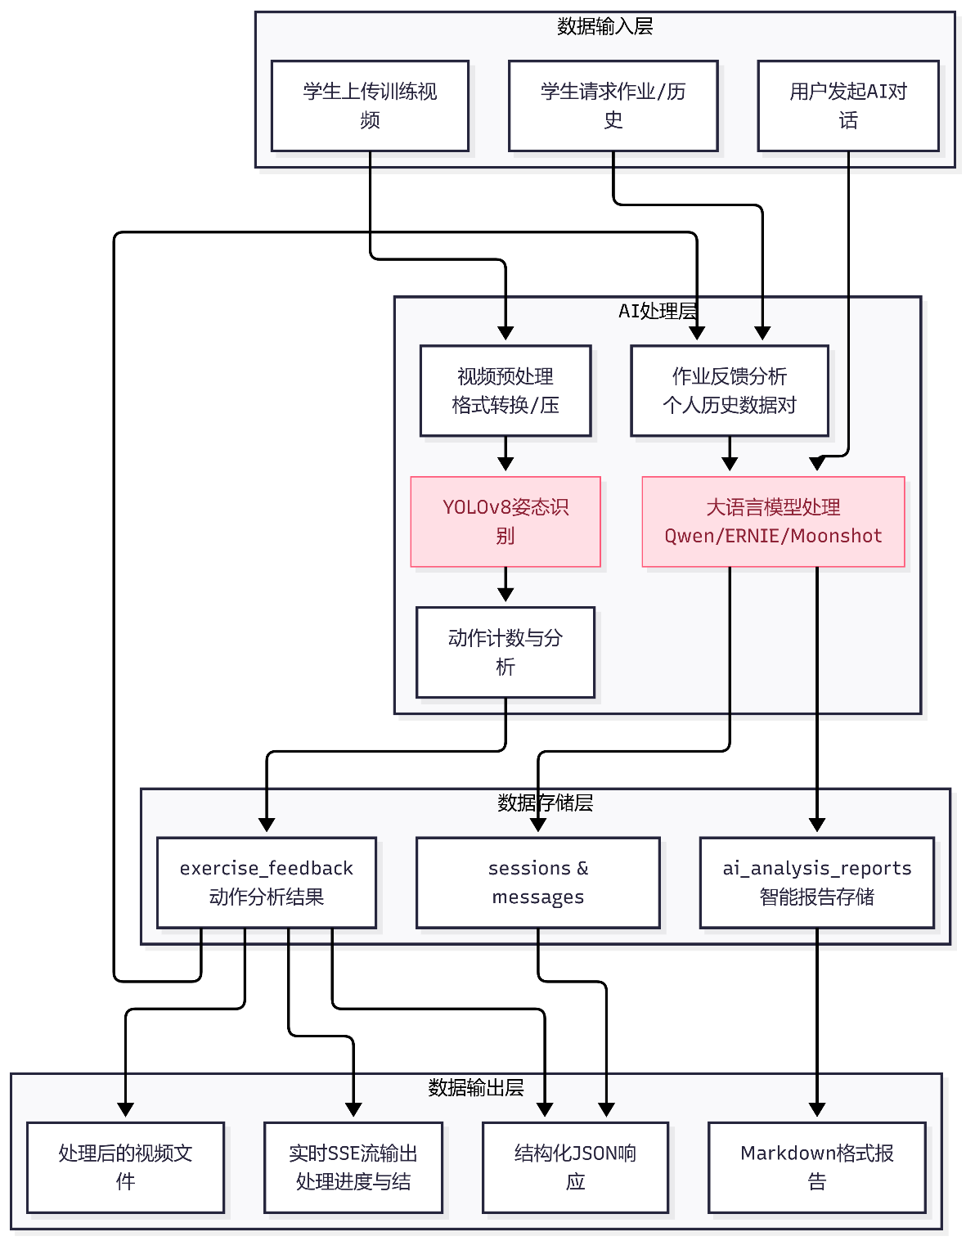
AI模块核心数据流程图

Slide 20
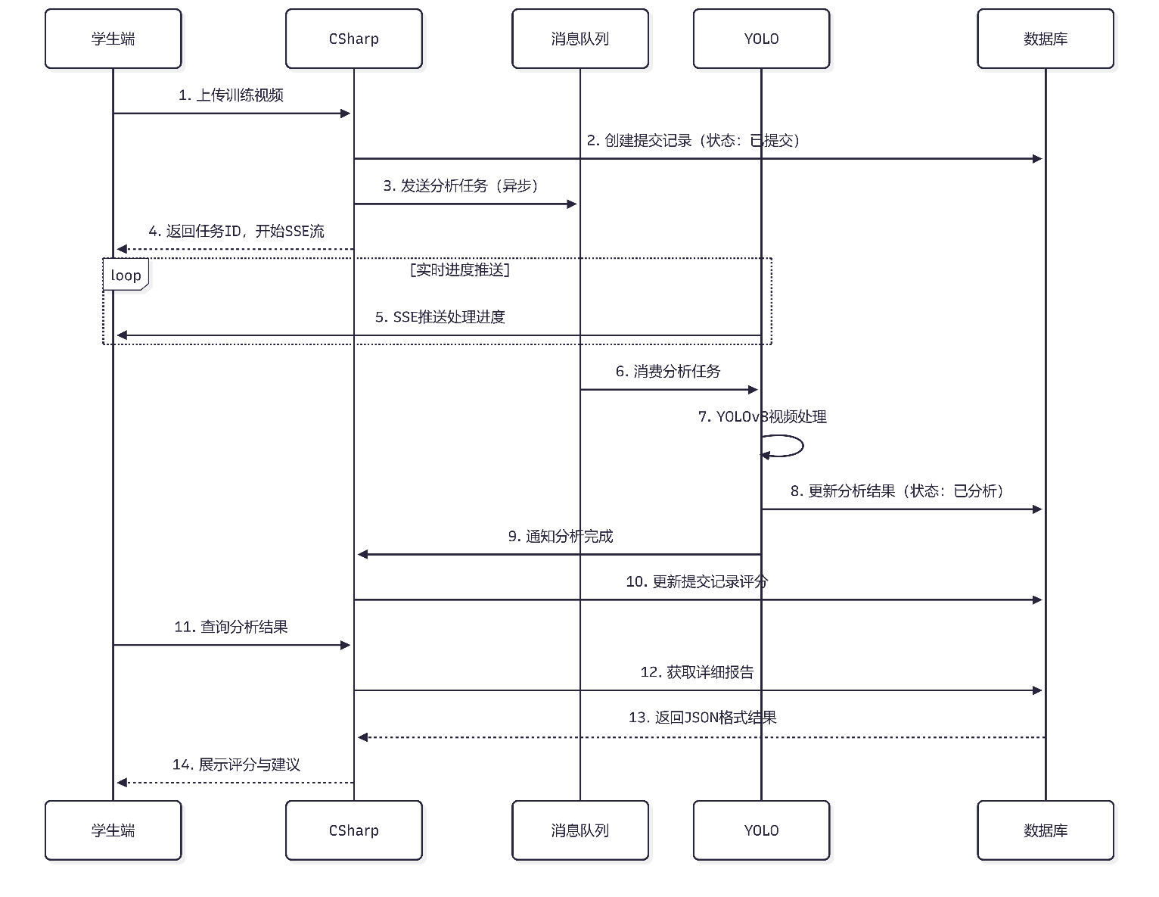
视频处理数据流
流程：视频上传 → 预处理 → AI分析 → 结果存储 → 实时反馈

Slide 21
视频处理数据流
流程：视频上传 → 预处理 → AI分析 → 结果存储 → 实时反馈

Slide 22

TONGJI
UNIVERSITY
感谢聆听
THANKS
汇报人：XXX

